Slide 1
Sistema Online de Filtragem em um Ambiente com Alta Taxa de Eventos
  André Rabello dos Anjos
  Andre.dos.Anjos@cern.ch
  UFRJ/COPPE/LPS – 14 de dezembro de 2006
  Orientador: José Manoel de Seixas
  seixas@lps.ufrj.br

Slide 2
Introdução
Sistemas de aquisição são utilizados em muitas aplicações;
A aquisição de um sinal pode estar associada a um processo de filtragem, que separa o sinal de interesse de fenômenos ruidosos;
Alguns elementos podem dificultar a filtragem:
  Grande número de sensores;
  Falha nos sensores;
  Distância entre os sensores e o sistema de aquisição;
  Tempo de processamento (tempo real?).
O processamento estocástico se enquadra bem neste contexto de filtragem:
  Aceitam problemas com alta-dimensionalidade na entrada;
  São robustos a condições de dados faltantes (pane nos sensores);
  Apresentam boa eficiência para muitos problemas;
  São, normalmente, de simples construção e implementação.

Slide 3
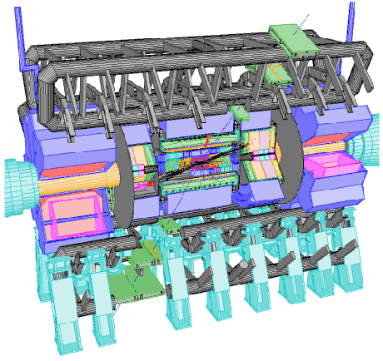
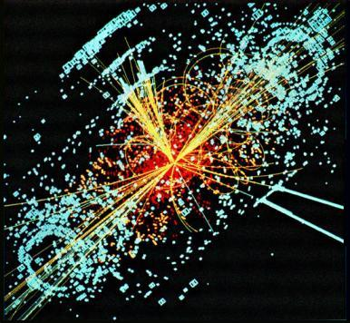
O Experimento ATLAS
CERN (Suíça) – Estará investigando a Física do bóson de Higgs
Interações próton-próton a 14 TeV; 1,5 Mb de dados/evento;
altura de 3 andares; bilhões de dólares, diretos e indiretos.

Slide 4
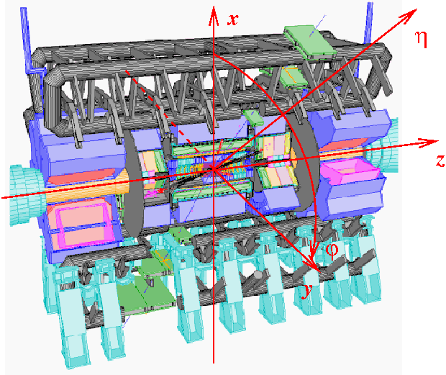
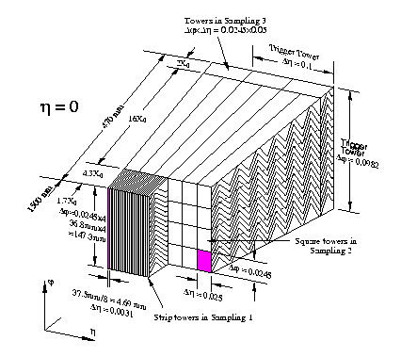
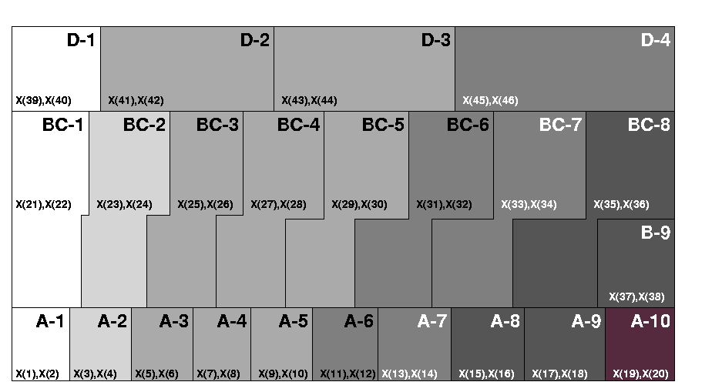
Calorímetros do ATLAS
(os “sensores”)
Seção eletromagnética (e.m.)
Seção hadrônica
Penetração da partícula

Slide 5
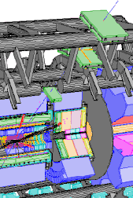
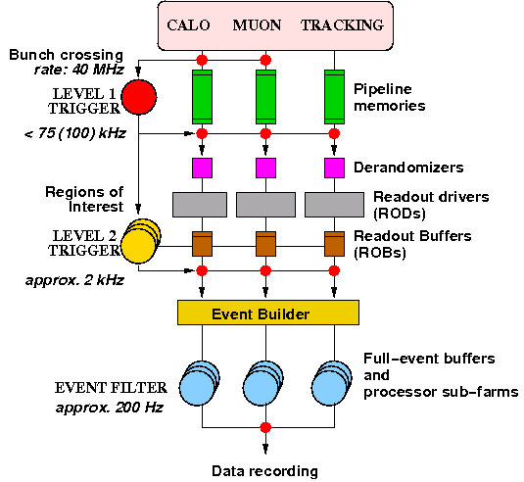
Aquisição e Filtragem no ATLAS
Utilizando RoIs (~5% do evento), o LVL2 reduz a taxa de eventos de saída do LVL1, de 100 kHz para apenas 2 kHz (50:1)
100 kHz + 1000 processadores => 10 ms por evento, no máximo
Estratégia é rejeição rápida e eficiente

Slide 6
Separação elétron/jato no LVL2
Elétrons altamente energéticos são de extrema importância ao experimento, pois podem indicar a presença do bóson de Higgs
Jatos são a contaminação natural de elétrons mais presente, na fronteira entre o LVL1/LVL2
Se o LVL1 detetar um candidato a elétron, o LVL2 irá começar a análise confirmando esta partícula
Para isso, utilizará os dados dos Calorímetros, tendo por base sua granularidade máxima ao redor da região de interesse (RoI) demarcada pelo LVL1

Slide 7
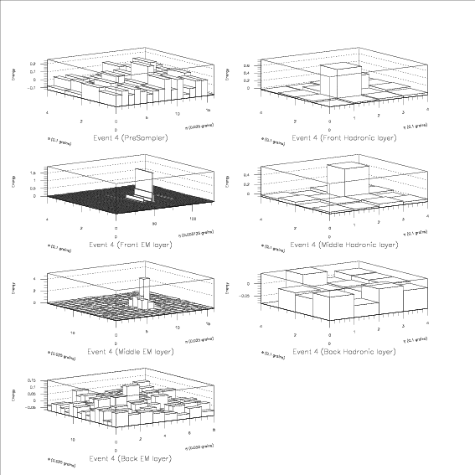
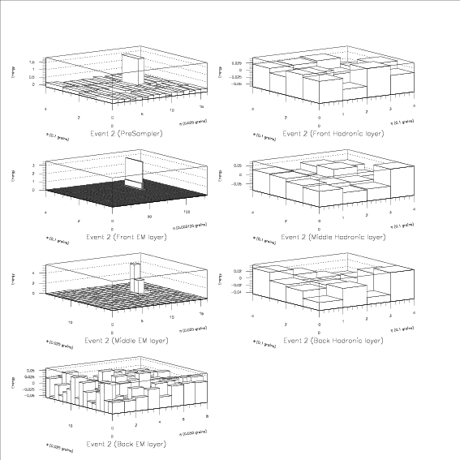
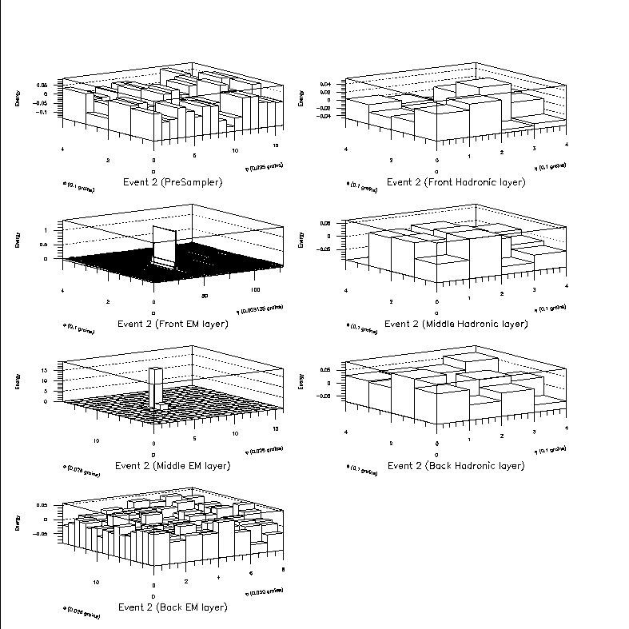
Visualização de uma RoI
Elétron
Jato
Número de sensores ~ 1300
Sinal e ruído muito parecidos → diferenciam-se pelo perfil de deposição ao longo das camadas

Slide 8
Contribuições deste trabalho (1/3)
Algoritmos para o Sistema de Filtragem devem funcionar de forma integrada com a infraestrutura:
  Unidade de Processamento Central (L2PU) do LVL2;
  Pseudo-Sistema de Leitura do Detetor;
  Interface de “cola” entre o Sistema de Filtragem e o ambiente de Processamento Offline Athena;
  Testes de execução em múltiplas plataformas e segundo diferentes critérios;

Slide 9
Contribuições deste trabalho (2/3):
Deteção neural elétron/jato para o LVL2/ATLAS usando análise estocástica e mapeamento topológico
Leit. do Detetor
Sistema de Filragem
Calorímetros
Compactação,
Extração de Características
Filtragem, Deteção
Extração de
Características
Detetor
Neural
e¯ ou
jato
Mapeamento
Topológico
Detetor
Linear
T2Calo
Análise PCA +
Neural
EGammaHypo
+ Análise de Relevância discriminativa como forma de propor sistemas de deteção mais compactos

Slide 10
Contribuições deste trabalho (3/3)
Dados incluindo um mapeamento realístico do detetor
Situações de dados faltantes, variações de granularidade abordadas
Análises dos métodos segundo diversos critérios → buscar tendências
Implementação “protótipo” baseada em DSP's
Implementação completa, usando a “pilha” de software do ATLAS, demonstrando a viabilidade do mapeamento topológico e da análise neural

Slide 11
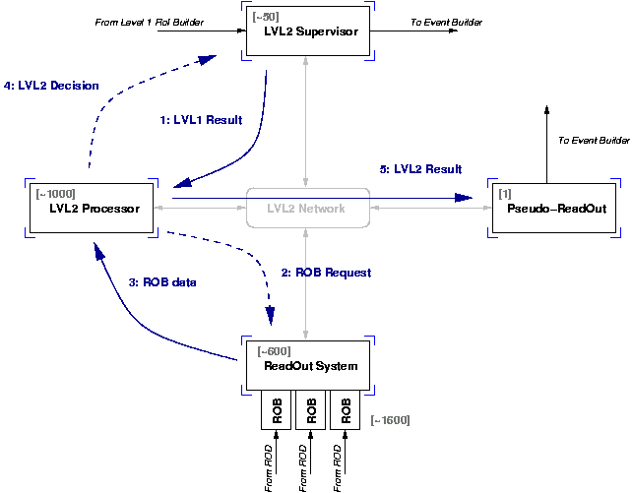
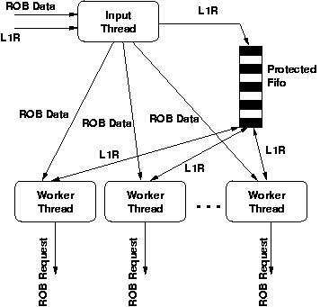
Segundo Nível do Sist. De Filtragem
Para 100 kHz de entrada e 1.000 processadores, o tempo médio de execução por evento é de 10 ms.

Slide 12
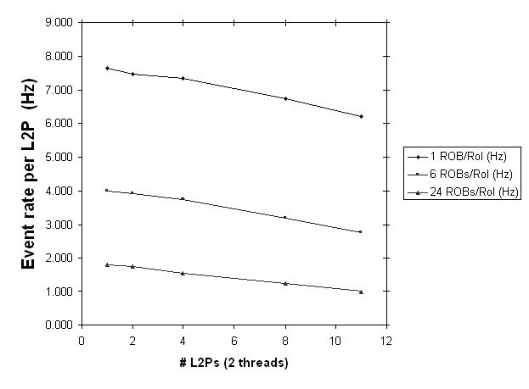
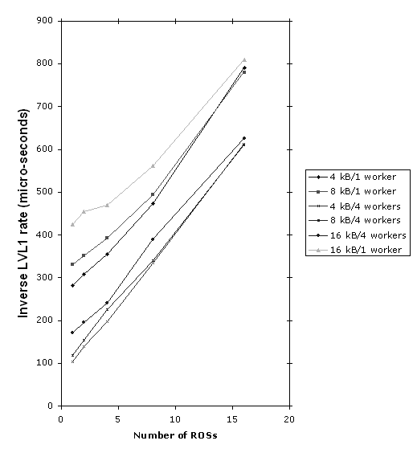
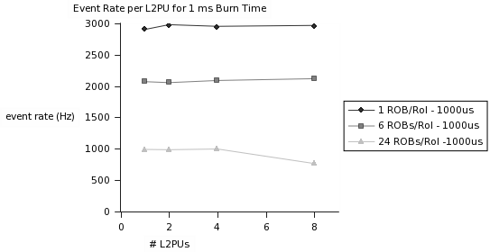
Desempenho do LVL2
Tempo de proc. = 0!

Slide 13
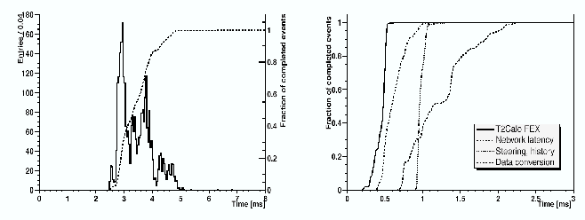
Filtragem baseada no Ambiente Offline Athena
Algo/Athena
Componente principal é o Pesa Steering Controller
Acopla-se a L2PU
Provê um ambiente homogêneo de processamento, entre offline e online
Desacopla o desenvolvimento do Dataflow e da análise Física.
PSC
Dados e
Comandos
L2PU

Slide 14
Dados disponíveis para esta análise (1/2)
Cerca de 22000 elétrons, simulados, provenientes de interações tipo H→ ZZ → 4e¯ ou H → ZZ → 2e¯+2μ
Cerca de 7000 jatos, aprovados pelo LVL1 como elétrons, com energia transversa fixa em 25 GeV
Simulação do ruído proveniente da eletrônica do detetor
Descrição moderna, incluindo variações de granularidade ao longo de η e do crack;

Slide 15
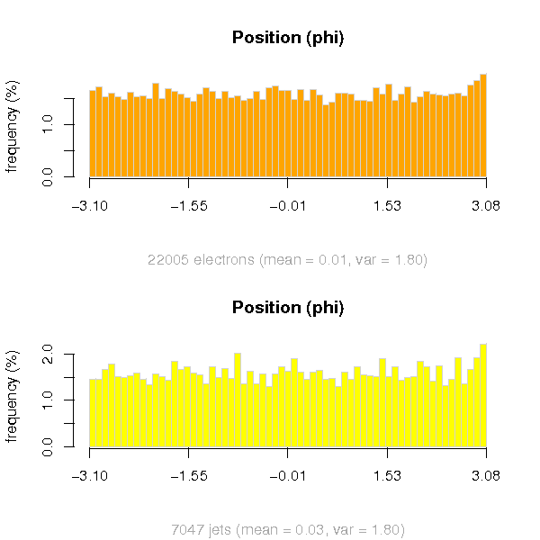
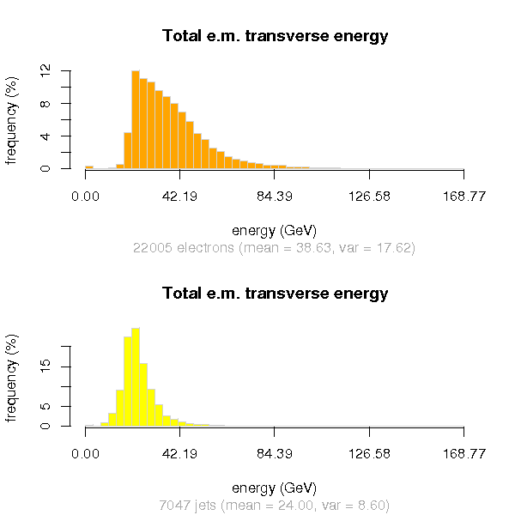
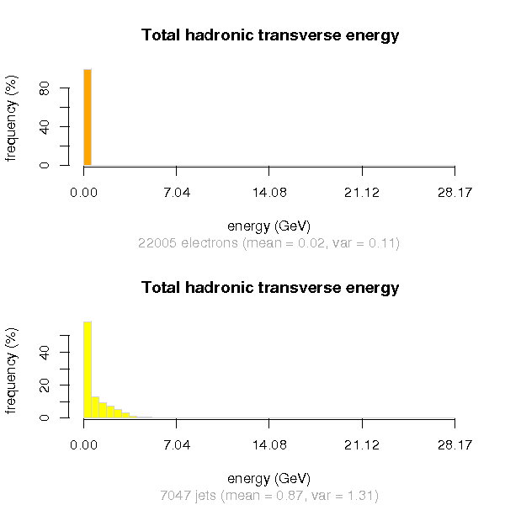
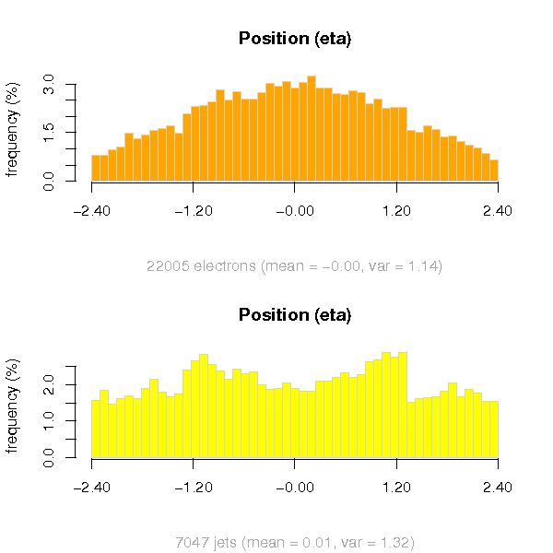
Dados disponíveis (2/2)
Corte do LVL1
e¯
e¯
jato
jato

Slide 16
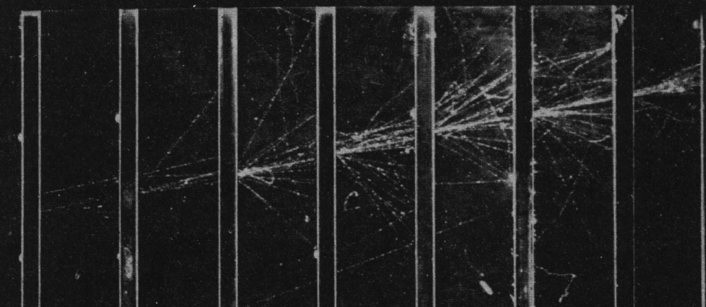
Identificação de e¯ no LVL2
O algoritmo T2Calo é responsável por esta análise, calculando, dentre outros parâmetros, 4 quantidades altamente discriminantes: análise especialista
Energia na parte central da 2a. camada e.m.;
Multiplicidade de picos na 1a. camada e.m.;
Energias transversas totais, nas seções e.m. e hadrônica;

Slide 17
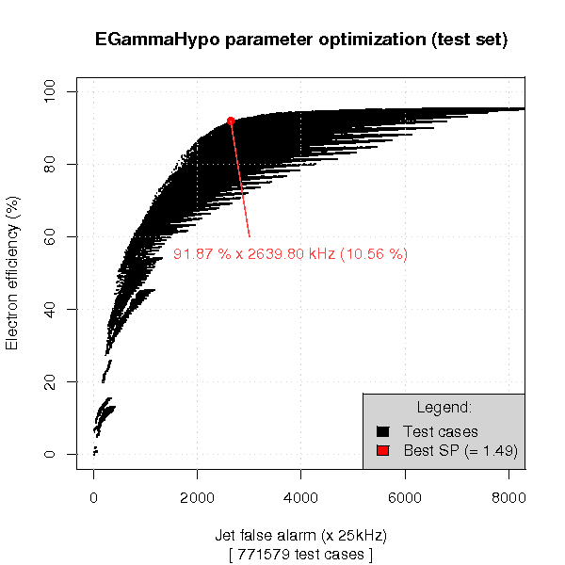
Caracterização do T2Calo/EgammaHypo
Aplica-se cortes sucessivos nas 4 variáveis do T2Calo;
Otimização é por busca incessante
Ajuste complexo
Quase 800.000 testes para atingir o pico de eficiência
Dependente da energia do objeto

Slide 18
Deteção linear (1/2)
Métodos de análise estocástica podem ser utilizados para encontrar um detetor elétron/jato a partir das 4 características extraídas pelo T2Calo
Um detetor linear é o mais trivial destes métodos
Treinamento usa o algoritmo LMS
Critério de parada usa o produto SP (soma vezes o produto das eficiências): máximo = 2,0
SP = (efic.classe1 + efic.classe2 ) × (efic.classe1 × efic.classe2 )
Quantidade que expressa a capacidade de deteção
Produto SP deve seguir o Erro Médio Quadrático, mas permitir um melhor ajuste do ponto de parada baseado no poder de deteção do sistema

Slide 19
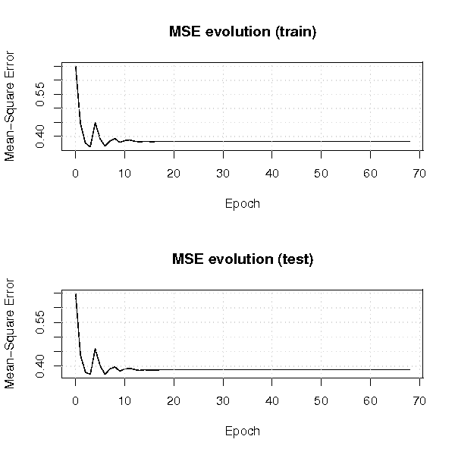
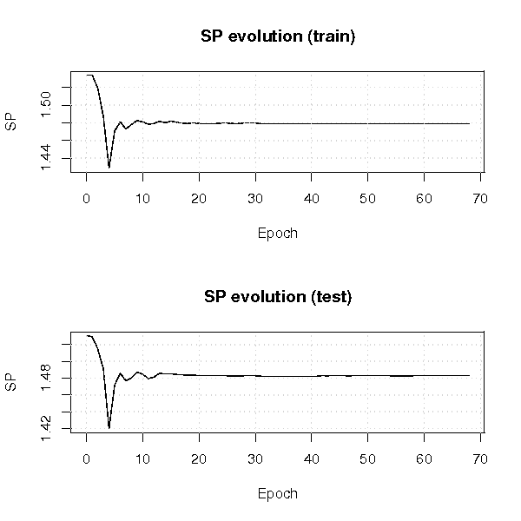
Deteção linear: EMQ x Produto SP

Slide 20
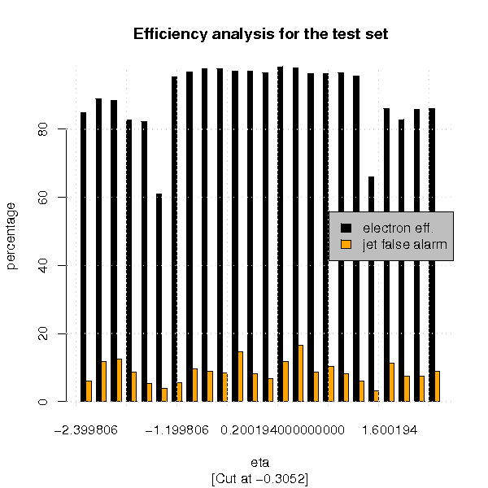
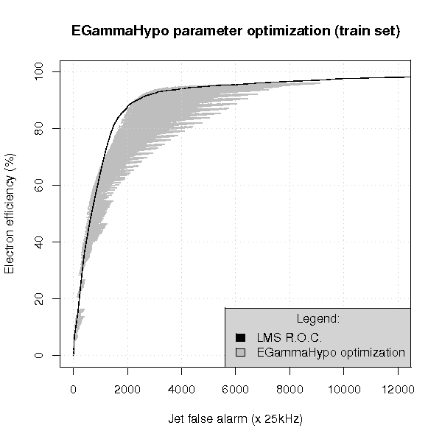
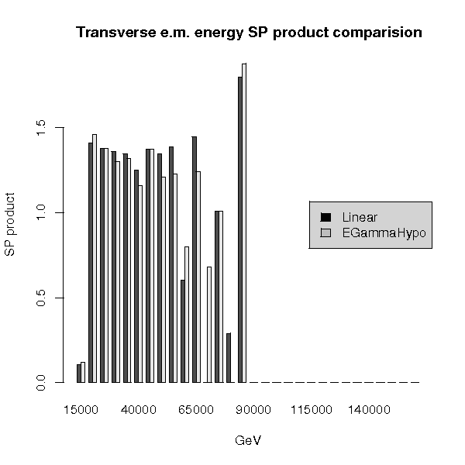
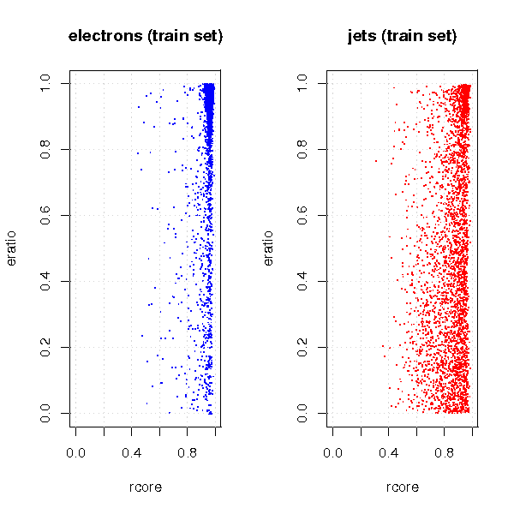
T2Calo/Detetor Linear: Resultados
Não separável linearmente!
Apenas 1 valor define o ponto
de separação e pode ser ajustado para aceitar mais elétrons ou rejeitar mais jatos,
facilmente

Slide 21
Redes Neurais em calorimetria
Redes neurais vêm sendo usadas em muitos experimentos em Física de Altas Energias:
  Análise offline;
  Reconstrução;
  Filtragem
Podem encontrar correlações de ordem elevada, o que não seja possível com técnicas de análise por cortes ou linear
São robustas e podem ser implementadas de maneira eficiente

Slide 22
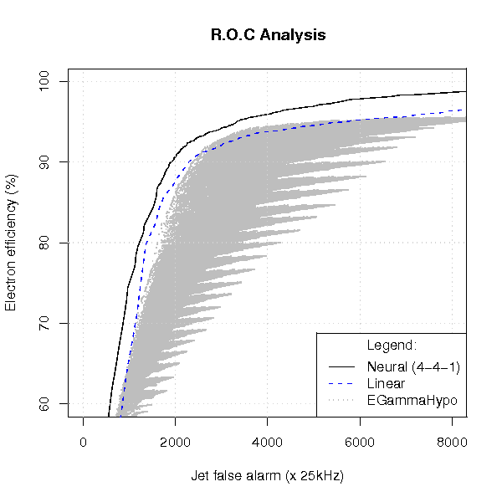
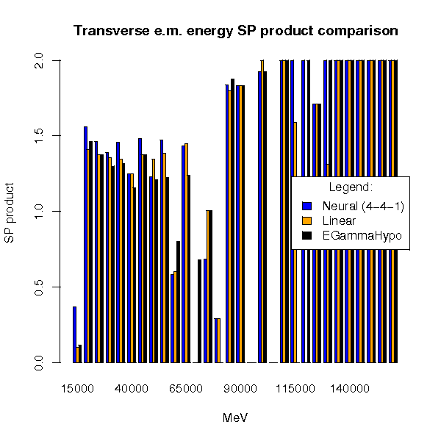
T2Calo(4)/Redes Neurais
Marginalmente, um melhor resultado.
→ Há informação de ordem estatística
elevada
→ “Desmembrar” variáveis do T2Calo

Slide 23
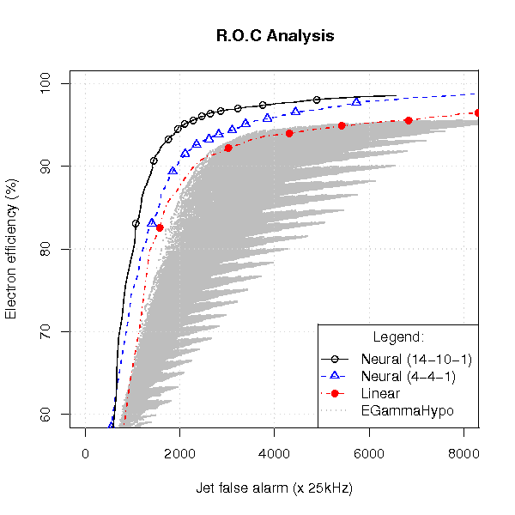
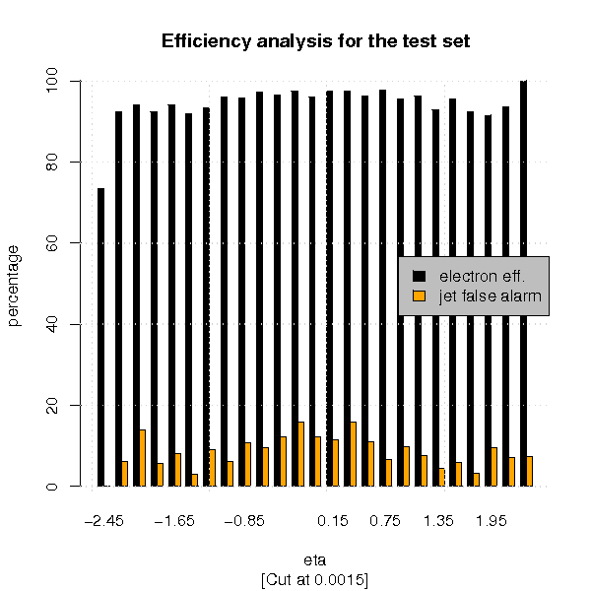
T2Calo(14)/Redes Neurais
A “expansão” do número de variáveis de entrada melhora a deteção
Mas serão todas estas variáveis relevantes a filtragem? → Estudo de relevância
Recuperação da informação perdida nos cracks

Slide 24
Análise de Relevância
Um sinal pode ser compactado segundo diferentes critérios
Sinais, em uma representação mais compacta, propiciam projetos de detetores também mais compactos
Por outro lado → reconhecimento dos “dados” críticos de um detetor:
  variáveis essenciais;
  variáveis confundidoras;
O ajuste do nível de compactação permite uma troca entre velocidade de processamento e qualidade de deteção
PROBLEMA: Como compactar de forma a preservar a informação de interesse? → Detetabilidade entre elétrons e jatos
Relevância, EMQ:
Relevância, SP:

Slide 25
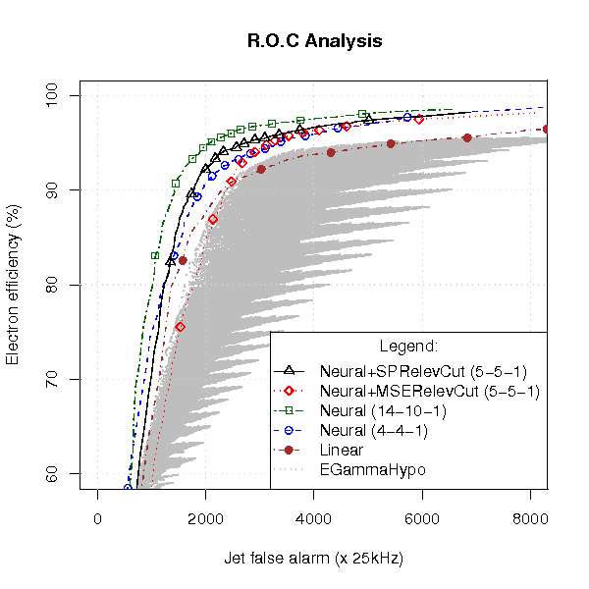
Análise de Relevância
Observar a variação da saída, quando a entrada é substituída pelo seu valor médio
Usar o EMQ ou Produto SP como critério de relevância
A análise de relevância por produto SP provê, normalmente, classificadores mais compactos

Slide 26
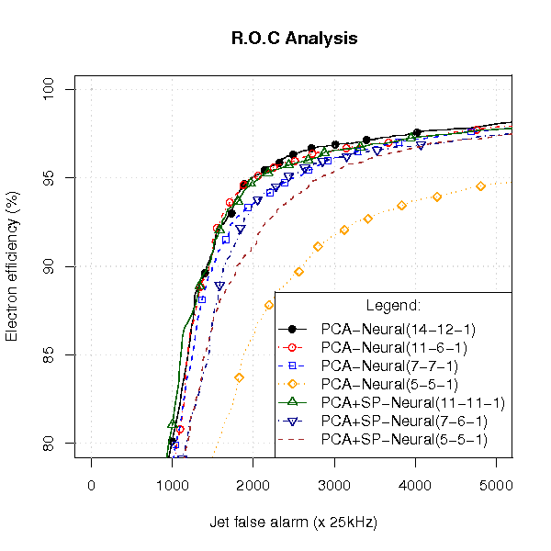
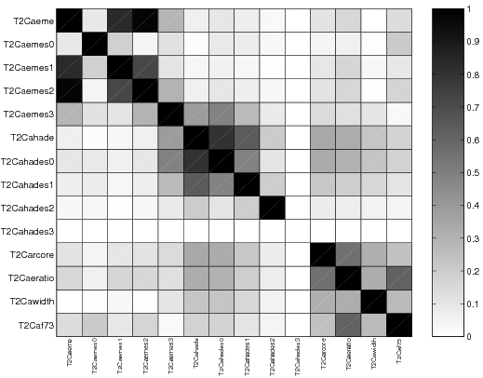
Análise de Componentes Principais
Idéia: escolha especialista é um conjunto ortogonal?
Provê uma organização natural das componentes por “energia”
Como se compara com a análise de relevância?
Análise de relevância por produto SP permite melhor compactação

Slide 27
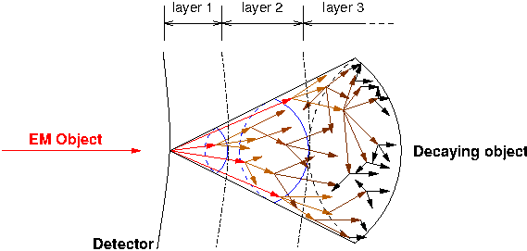
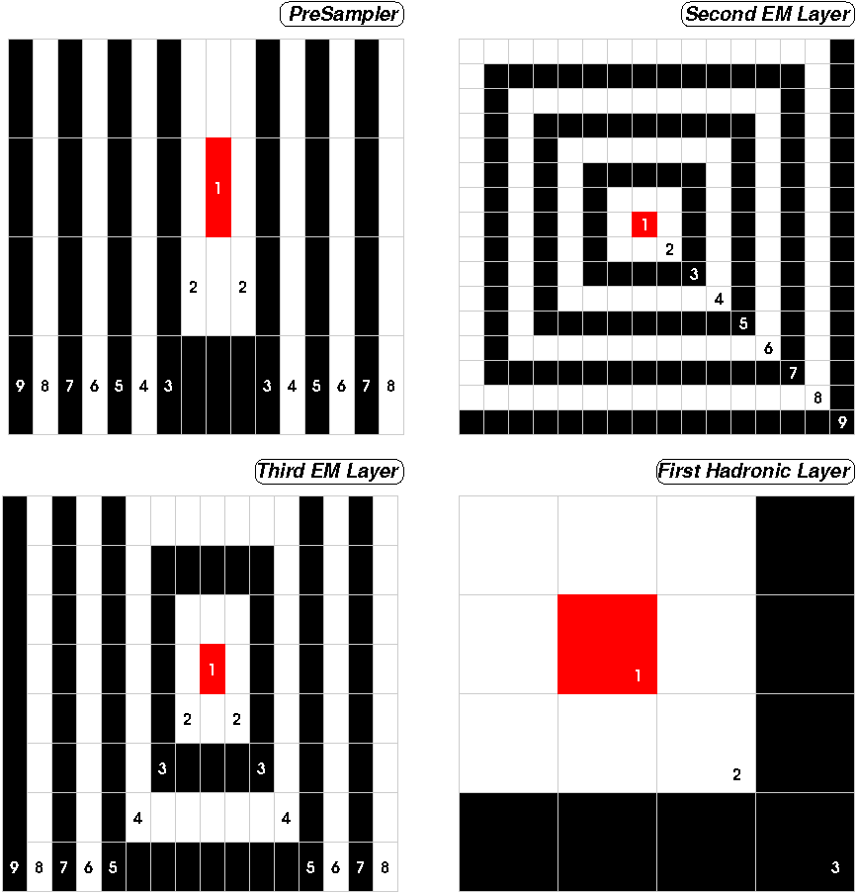
Mapeamento Topológico
Procurar um melhor compromisso entre a compactação e a eficiência de deteção
Usar a topologia do evento como inspiração ao método → “anéis” de deposição energética, concêntricos
Aumenta o número de entradas do classificador → redes neurais
Uma “Grelha Virtual” de anéis resolve os problemas de dados faltantes
Para cada célula, considera-se seu centro, resolvendo-se, desta forma, o problema de variação de geometria desta forma
Total fixo de 100 anéis por RoI

Slide 28
Mapeamento Topológico (cont.)
A notar que:
  Os anéis podem ser incompletos
  Sua organização é independente do ponto de impacto
  Mantém uma interpretação “física” do evento
Normalização seqüencial:
  Torna o sistema independente da energia
  Tenta melhorar a relação sinal/ruído na periferia da RoI

Slide 29
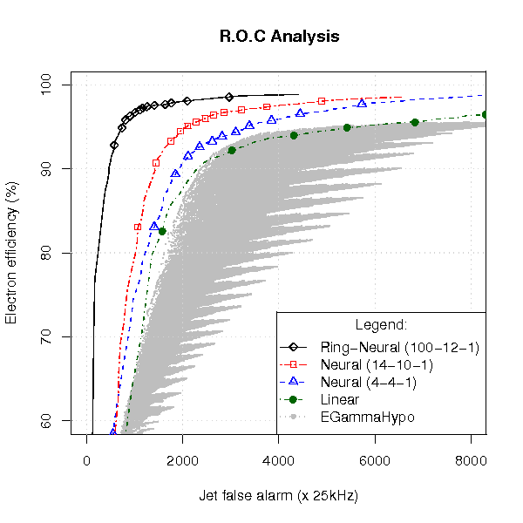
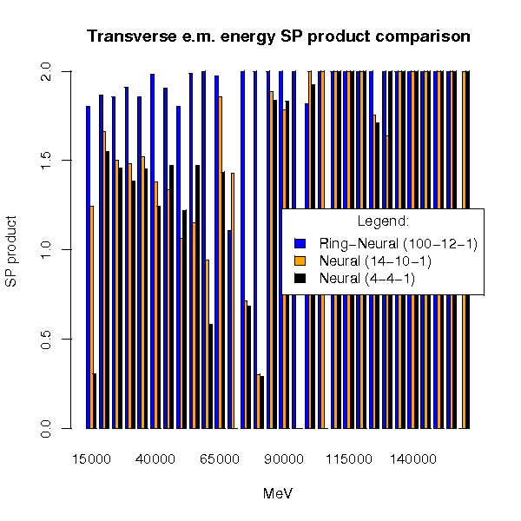
Anéis/Redes Neurais (1/2)

Slide 30
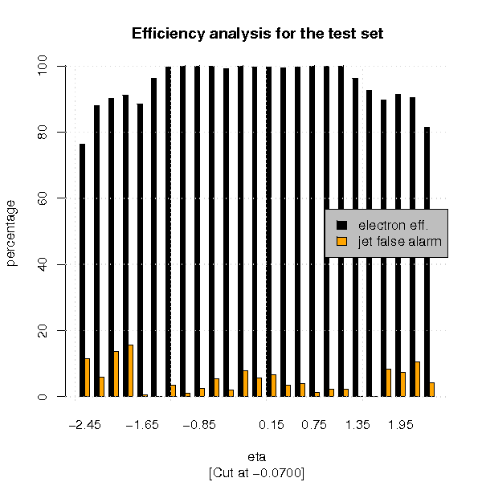
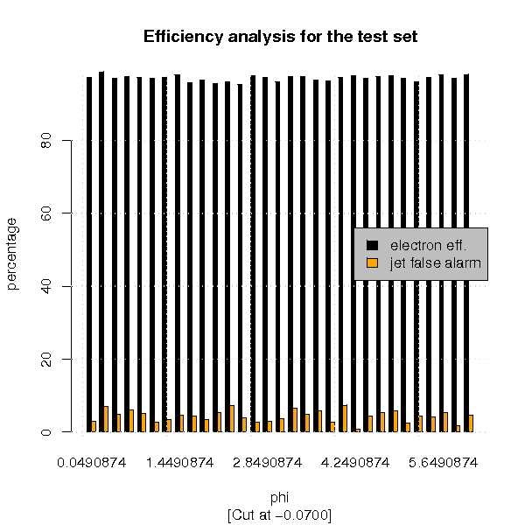
Anéis/Redes Neurais (2/2)
Homogeneidade
Quase 100% na região do barril

Slide 31
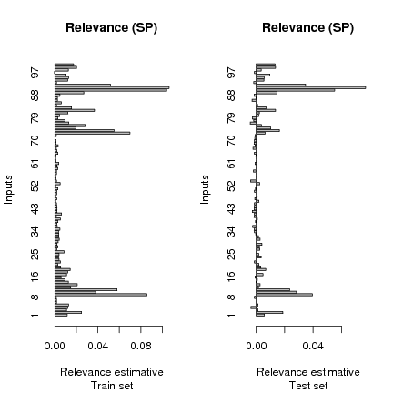
Análise de Relevância (1/2)
3a. hadrônica
2a. hadrônica
1a. hadrônica
3a. e.m.
2a. e.m.
1a. e.m.
presampler

Slide 32

Análise de Relevância (2/2)
Apresenta bons resultados de compactação se aplicada diretamente → mantém-se a eficiência de deteção usando apenas ~50% dos anéis;
Confirma-se a tendência de que a poda por relevância discriminativa apresente melhores resultados → indica anéis que são mais importantes
A análise de relevância deve ser tratada apenas como indicativo de poda: a normalização seqüencial depende da existência dos anéis centrais.
Original
Não-ótimo
Ótimo

Slide 33
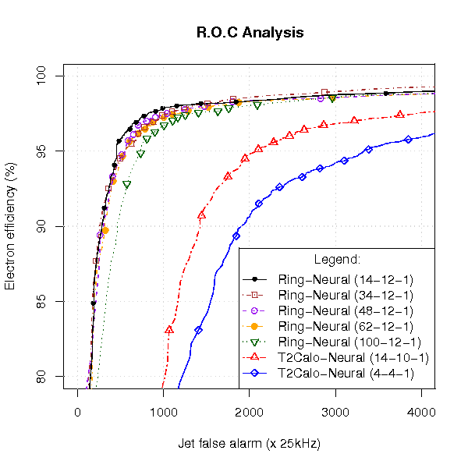
Resultados da análise
14 e 34 → podas “inteligentes”;
62 e 48 → podas “cegas” pela relevância;
Sistemas podados comportam-se marginalmente melhores que o sistema com 100 anéis → menos graus de liberdade na definição do discriminador

Slide 34
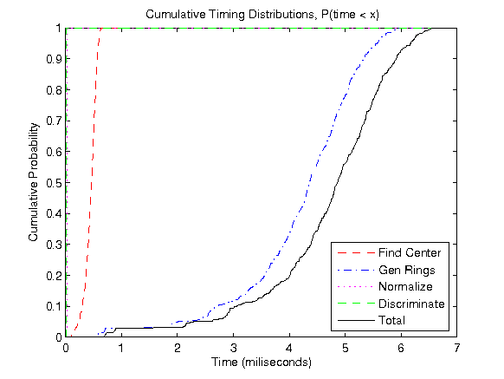
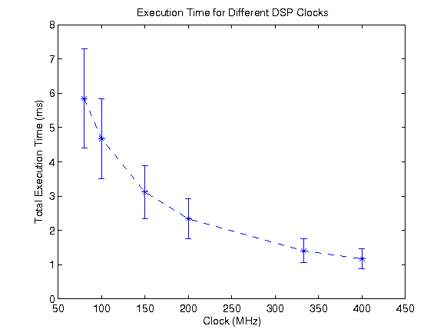
Implementação em um DSP 21160@100 Mhz: viabilidade

Slide 35
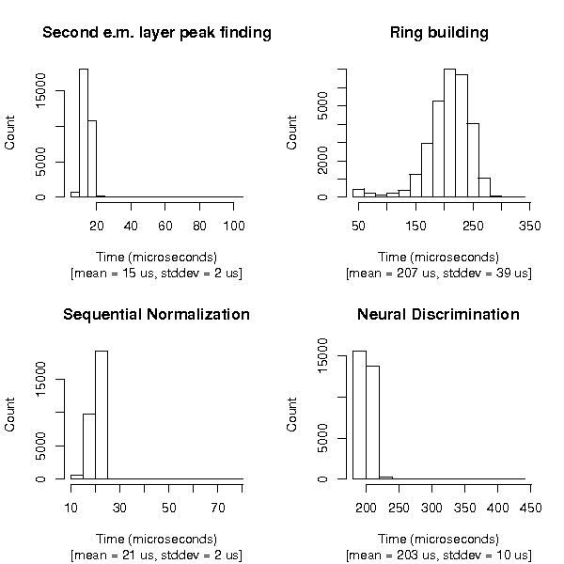
Integração do Anelador/Redes Neurais no LVL2 do ATLAS
Testes offline, em diferentes plataformas, indicam a viabilidade (~450 μs)
Integração à complexa pilha de software do experimento: DAQ + Athena
Implementação segue a separação: compactador/detetor

Slide 36
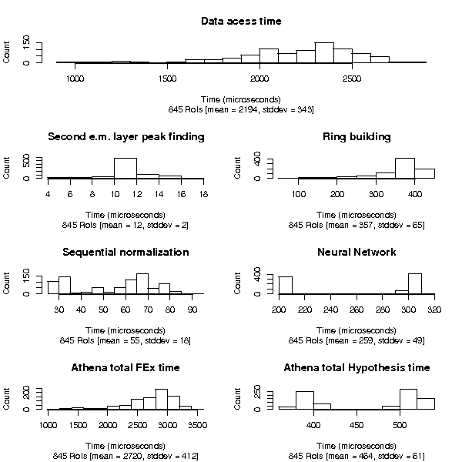
Integração ao Athena
Tempos de processamento “dilatados” com relação à sua versão desacoplada
Tempo de execução de ~3,8 ms, comparados à 3,64 ms do T2Calo + EgammaHypo

Slide 37
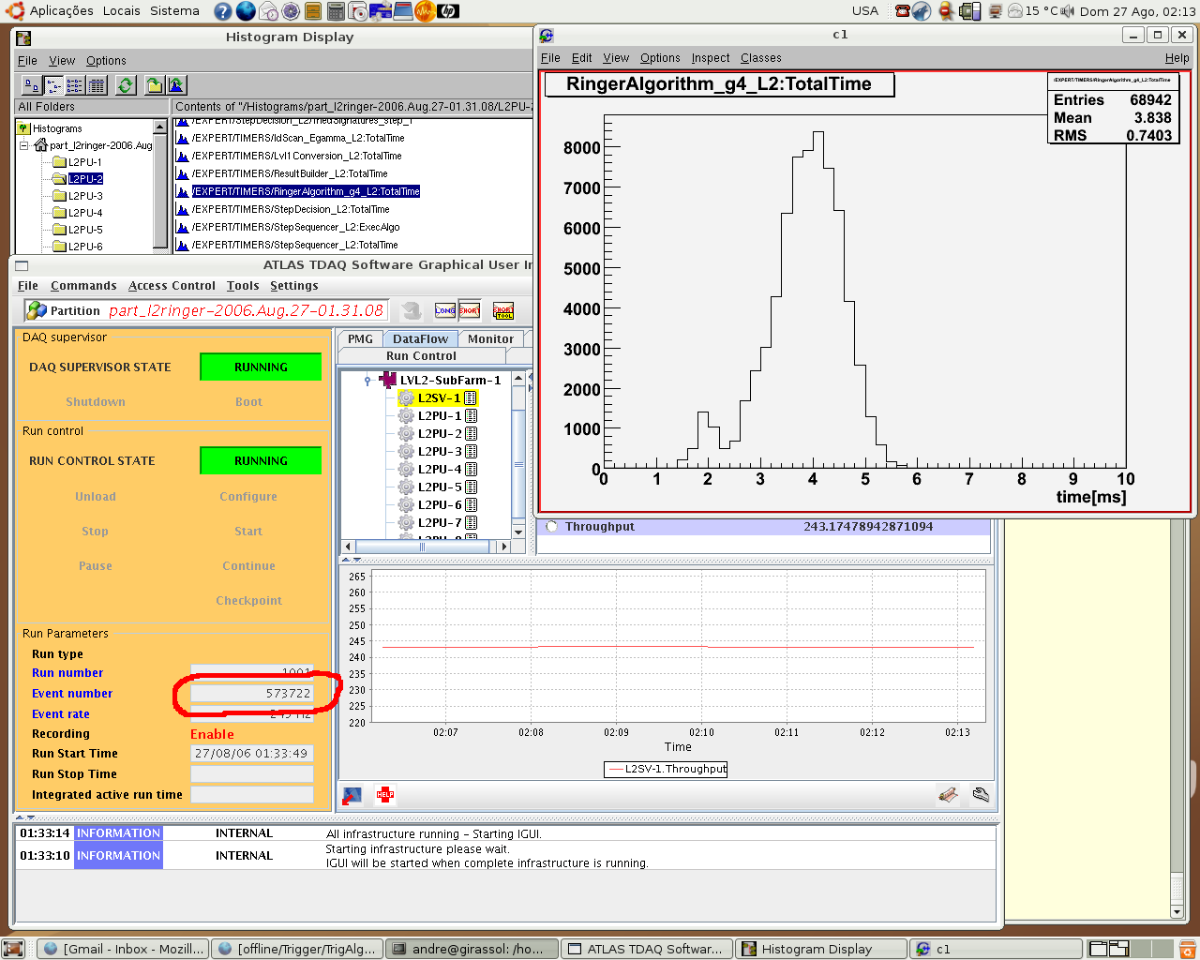
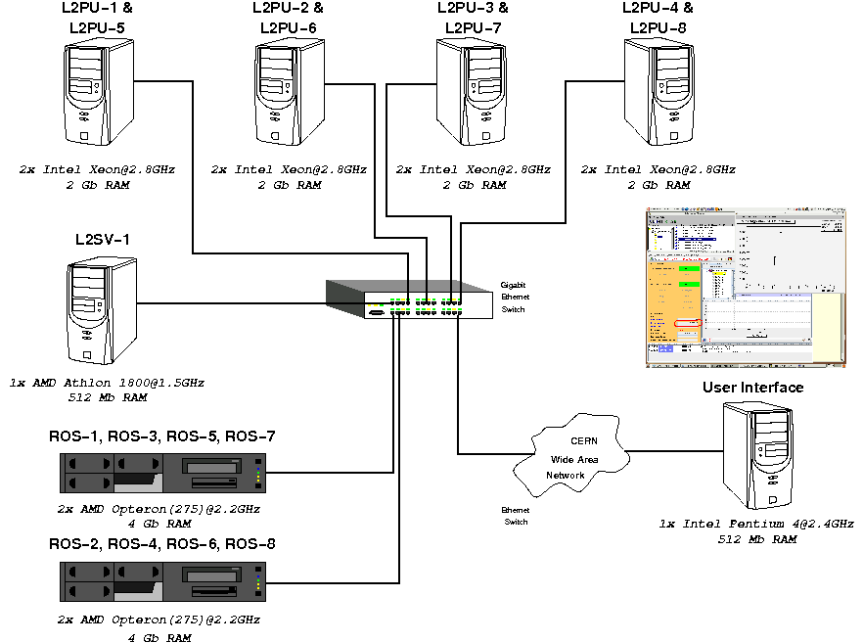
Rodando online, no Sistema de Aquisição do ATLAS

Slide 38
Sumário
Desenvolveu-se um conjunto de componentes e infraestrutura de suporte (L2PU, pROS, PSC, etc.) ao sistema de aquisição do experimento ATLAS – eles introduzem uma latência mínima;
Diferentes análises sobre o poder classificatório do T2Calo/EGH foram feitas, incluindo a análise de relevância e ortogonalidade de suas componentes (PCA);
Totalmente integrado à infraestrutura do LVL2, desenvolveu-se um sistema de deteção elétron/jato que atende a todos os quesitos de operação neste ambiente, sendo bastante eficiente e rápido. Este sistema pode ser calibrado para operar mais rapidamente ou mais eficazmente de acordo com as necessidades do experimento (análise de relevância).

Slide 39
Conclusões (1/2)
A infraestrutura do LVL2 introduz uma latência mínima ao Sistema de Filtragem, provendo um conjunto de interfaces que permite a migração do software offline de forma que possa ser executado online;
A coleta e pré-processamento de dados é uma atividade que despende tempo e deve ser minimizada, seja por causa do acesso à rede ou pela calibração que é imposta;
A eficiência de deteção elétron/jato propiciada pelo T2Calo pode ser melhorada utilizando-se RNA's (s. 91,9%/10,2% f.a. contra s. 92,4%/9% f.a.);
Adicionando-se variáveis normalmente não utilizadas para deteção, é possível obter ainda melhores resultados (s. 94,8%/7,9% f.a.);
A análise de relevância por discriminação permite encontrar detetores mais compactos, mantendo uma qualidade de separação ainda muito boa;

Slide 40
Conclusões (2/2)
O sistema de compactação baseado em anéis oferece uma alternativa viável ao LVL2;
Detetores utilizando esta técnica podem atingir até 96,9% contra 2,9% f.a.. Para a mesma eficiência, este sistema pode corretamente rejeitar até 10 vezes mais jatos;
Um conjunto de análises indica que este novo sistema está totalmente de acordo com as expectativas de uma análise especialista, levando-se em consideração variáveis como η, φ e energia;
O sistema foi inicialmente implementado para rodar em DSP's, de forma a explorarmos seu paralelismo implícito e sua viabilidade;
Uma implementação de referência foi criada para o Sistema de Filtragem, que pode executar em tempos compatíveis com o sistema de deteção atual (~4 ms);

Slide 41
Extensões
A Análise de Comp. Principais (segmentada) sobre anéis já foi abordada em uma extensão → evitar muitos graus de liberdade;
A Análise de CP's não-linear, sobre anéis poderia ajudar a revelar correlações ainda não estudadas;
A Análise de Comp. Independentes poderia, igualmente, revelar correlações de ordem elevada, simplificando ainda mais o processo de deteção;
Para “organizar” as CI's, é possível utilizar a relevância de discriminação;
Introduzir dados com empilhamento (pile-up). Para o detetor, redes neurais quânticas poderiam ser utilizadas de forma a tentar desvincular os diversos estados associados a um único evento;
Implementação do anelador em análise offline para o ATLAS

